Slide 1
Креативность
Что такое креативность ?
Для чего она нужна креативность?
Способы развития креативности.

Slide 2
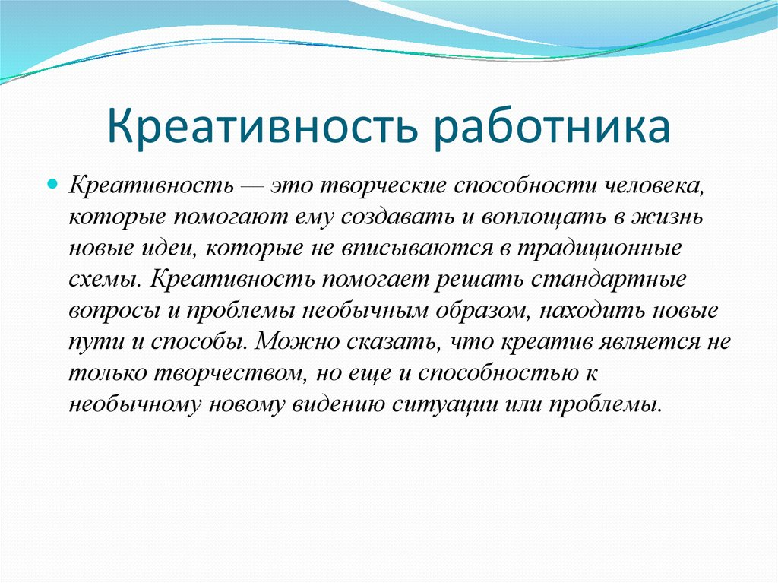
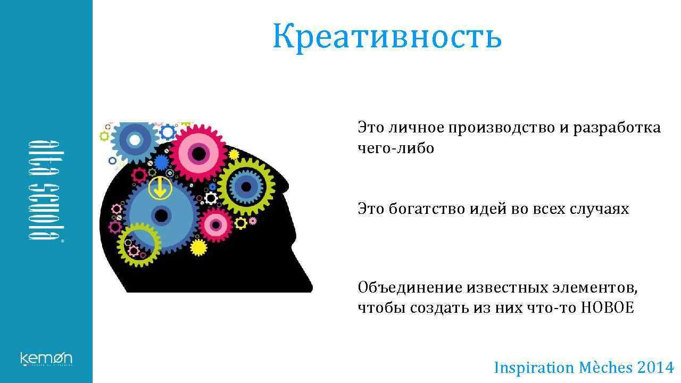

Slide 3
Зачем нужно креативное мышление
Психологи отмечают, что креативность — гибкость мышления, посредством которой человек может думать, видеть гораздо больше обычного человека, смелее проявлять идеи, не следовать условностям и правилам. Очевидно, что при стандартном мышлении важные решения принимаются шаблонно, под влиянием стереотипов. В ситуациях, где креативность поможет найти возможности, стандартное мышление увидит только препятствия.
Креативное мышление — своего рода феномен, особый спусковой крючок азарта. Чем не стандартнее мышление, тем интереснее человеку найти как можно больше решений, а не следовать первому пришедшему на ум плану.
В повседневной жизни нам приходится принимать огромное количество решений, некоторым людям этот процесс кажется увлекательным, интересным, но есть люди, которым определиться сложно. Если вы принадлежите ко второй категории людей, развивайте креативность и вскоре заметите, что ваше мышление становится гибким.
Важно! Креативность — не просто современная тенденция, а необходимая черта, с помощью которой вы будете проживать жизнь ярче, насыщеннее, станете смелее.

Slide 4
В жизни креативность может помочь:
выражать новые идеи;
определять идеи, достойные реализации;
выбирать оптимальную среду обучения;
научиться четкому и корректному изложению мыслей;
разрешать свои проблемы благодаря оригинальным решениям;
стать более уверенным в себе вне зависимости от рода деятельности.
повысить эффективность сотрудничества с другими людьми;
определить какие советы стоит слушать, к чьей критике прислушиваться;
повысить собственную инициативность и успешность;
последовать зову сердца и воплотить мечты.

Slide 5
Признаки креативности ума
Креативное мышление можно определить по таким критериям:
беглость, скорость, оригинальность — за короткий период времени креативный человек предложит множество идей и все нестандартные;
гибкость мышления — для решения задачи применяются разнообразные стратегии, инструменты, возможности;
внимание к деталям — креативный человек прорабатывает свою идею до мельчайших подробностей;
абстрактное мышление — способность мыслить категориями, которые не существуют в реальном мире, а также трансформировать их в доступные слова.
Американский психолог Скотт Барри Кауфман многие годы изучал понятие креативности и в результате ему удалось определить 18 черт, характерных для креативных личностей:
это мечтатели — человек мечтает, когда сознание особенно активно, именно в таком состоянии случаются внезапные озарения, исследования доказали, что мечтание задействует такие же части мозга и процессы, как и креативность;
эти люди всегда наблюдают — именно в окружающем мире люди черпают вдохновение и возможности;

Slide 6
работают только тогда, когда им лучше всего работается — для кого-то это раннее утро, а для кого-то глубокая ночь, именно вокруг своей креативности такие люди выстраивают жизнь;
им важно побыть в одиночестве — по статистике, творческие люди создавали свои лучшие работы, когда находились в одиночестве;
такие люди извлекают пользу из любых жизненных сложностей — непростые ситуации становятся катализатором для создания настоящих шедевров, к слову, в психологии есть целое направление, которое изучает посттравматические состояния, в результате которых случаются вспышки креативности;
у таких людей хороший вкус, поскольку они окружают себя красивыми, изысканными вещами;
креативный человек — визионер, то есть, способен видеть связи между вещами, которые другим людям кажутся не связанными;
такие люди не выносят обыденность и монотонность, они постоянно переставляют мебель, пробуют что-то новое в жизни.
А еще креативные люди интересуются всем новым, любознательные, наблюдательные, часто рискуют, не стесняются самовыражаться.

Slide 7

Креативность увеличивает ваш собственный интерес к деятельности. Гораздо интереснее создавать что-то новое, вместо того чтобы копировать старое. В результатах вашей работы отпечатывается ваша индивидуальность и это становится дополнительным стимулом для роста работоспособности.
Нестандартное мышление ведет вас за пределы проторенных дорог в бизнесе, науке и творчестве. Вы можете изобрести новый продукт или услугу, которые перевернут рынок и принесут вам большую прибыль. Можете сделать открытие, опережающее время, или задать новый творческий тренд.

Slide 8
Как развивать креативность:
Полюбите процесс решения проблемы
Творческий человек находит удовольствие не только в достижении результата, но в процессе продвижения к цели — ему нравится думать, перебирать варианты, искать и находить разные варианты выхода из ситуации. Сталкиваясь с новыми задачами или неожиданными трудностями, научитесь воспринимать их как не как проблемы, а как вызов вашим творческим способностям.
Ищите оригинальные идеи
Не останавливайтесь на самом очевидном способе действий, придумывайте хотя бы несколько вариантов достижения цели, решения проблемы. Не ставьте себе искусственных ограничений.
Расширяйте кругозор
Чем больше вы знаете, тем больше пищи получает ваше воображение, а без воображения невозможно генерировать по-настоящему творческие идеи. Читайте книги, смотрите научно-популярные и документальные фильмы, набирайтесь опыта полезной деятельности и активно познавайте мир вокруг.

Slide 9
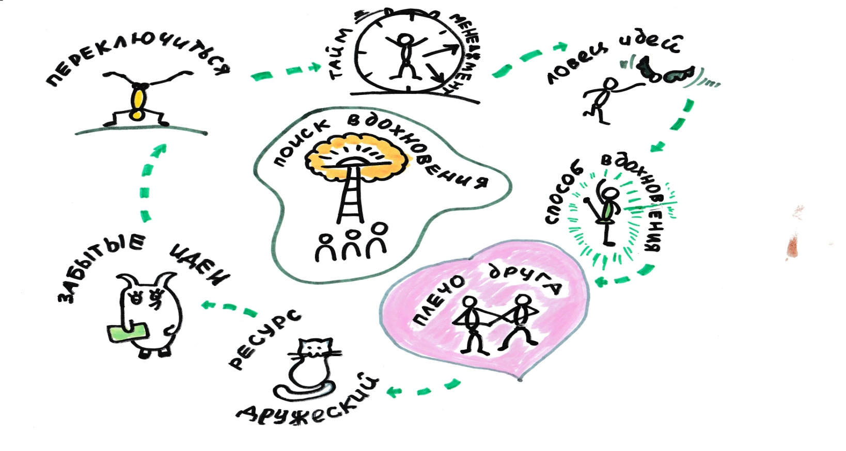
Творчески подходите к повседневным делам
Старайтесь быть изобретательным в любой сфере вашей жизни, а не только во время учёбы: придумывайте новые интересные способы проведения досуга, занимайтесь необычными хобби, предлагайте нестандартные варианты решения бытовых вопросов. Даже банальный поход в продуктовый может стать тренировкой творческих способностей — придумывайте себе новые пути до магазина, рисуйте карты или преодолевайте воображаемые препятствия.
Учитесь видеть необычное в обычном
Даже в самых привычных местах подмечайте всё, что выглядит особенным, отличается от стандарта, не соответствует шаблонам. Учитесь видеть знакомые предметы с нового ракурса, находить неожиданные способы их применения. Например, если взглянуть на ветки деревьев ранней весной, можно заметить, что они похожи на узловатые пальцы каких-то сказочных существ..

Slide 10
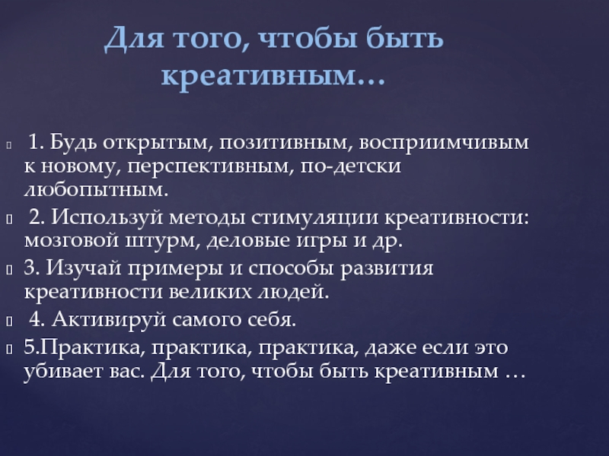

Slide 11
СПАСИБО ЗА ВНИМАНИЕ
ВЫПОЛНИЛА УЧЕНИЦА 7 Г КЛАССА
Кулешова валерия

